Slide 1

Introducción a Casos de Uso y Diagramas de Casos de Uso
En esta presentación, exploraremos los casos de uso y los diagramas de casos de uso como herramientas fundamentales en el análisis y diseño de sistemas de software. Aprenderemos cómo estas herramientas nos ayudan a comprender, especificar y comunicar los requisitos funcionales de un sistema de manera clara y efectiva.

Slide 2
Conceptos Fundamentales
¿Qué es un Caso de Uso?
1
2
3
Función del Sistema
Identificación Clara
Ejemplos Concretos
Un caso de uso representa una función o acción específica que un sistema realiza para un actor, satisfaciendo una necesidad o un objetivo particular.
Se identifica con una nomenclatura única (CU#), lo que permite organizarlos y relacionarlos directamente con los requisitos funcionales (RF#).
CU1 - "Registrar usuario"
CU2 - "Realizar pago"
CU3 - "Generar informe financiero"

Slide 3
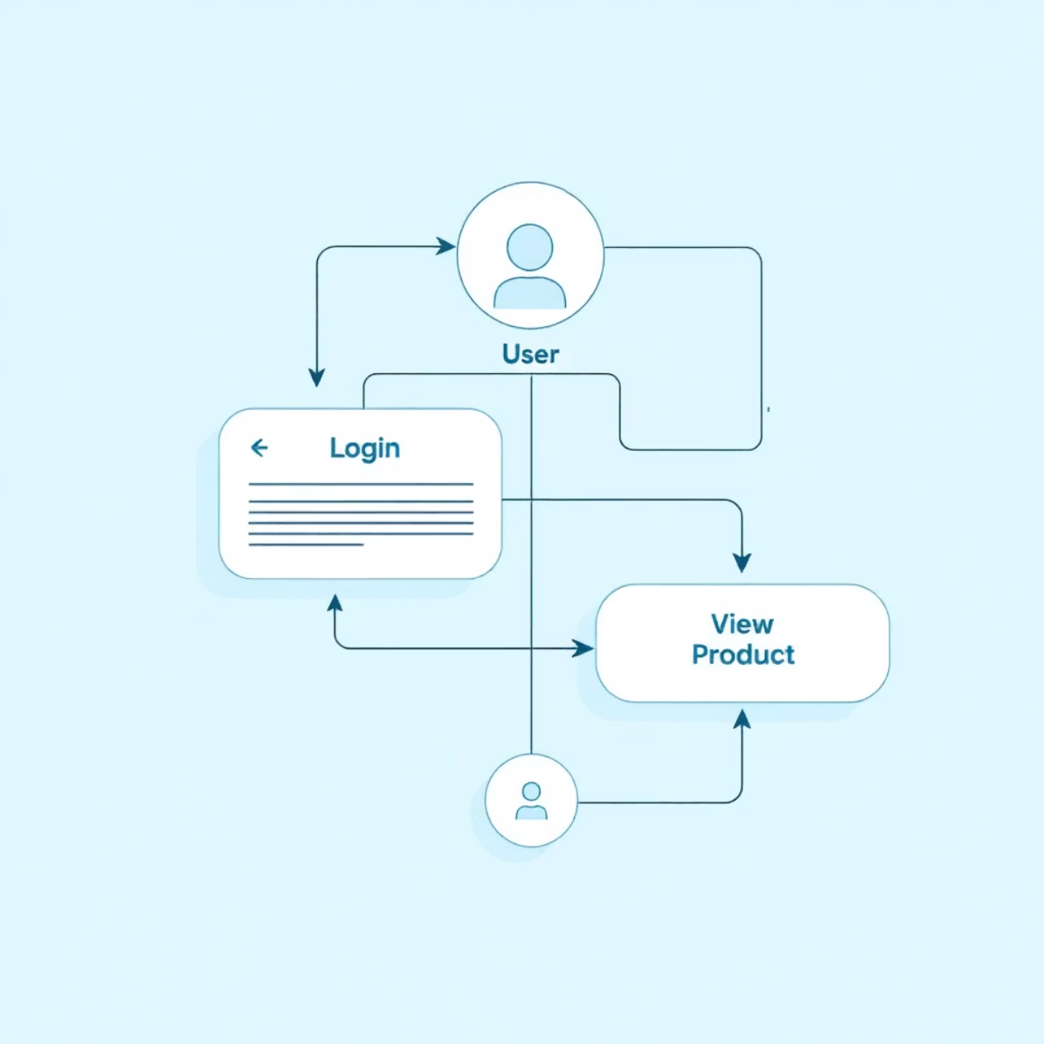
Visualizando la Interacción
¿Qué es un Diagrama de Casos de Uso?
Un diagrama de casos de uso es una representación gráfica, parte del Lenguaje Unificado de Modelado (UML), que ilustra la relación entre los actores y los casos de uso dentro de un sistema. Es una herramienta poderosa para:
Visualizar cómo los actores interactúan con las funcionalidades del sistema.
Comprender el alcance y las capacidades principales del sistema.
Facilitar la comunicación sin entrar en detalles técnicos complejos.

Slide 4




Elementos Clave
Componentes Principales del Diagrama
Actor
Caso de Uso
Una entidad externa (persona, sistema o hardware) que interactúa con el sistema para lograr un objetivo.
Una funcionalidad específica que el sistema proporciona, representada por un óvalo con un nombre descriptivo.
Límite del Sistema
Paquete (Opcional)
Un rectángulo que define el alcance del sistema, encapsulando todos los casos de uso que lo componen.
Una agrupación lógica para organizar casos de uso en sistemas complejos, mejorando la legibilidad.
Estos componentes se conectan mediante líneas para mostrar las relaciones de comunicación y dependencia.

Slide 5
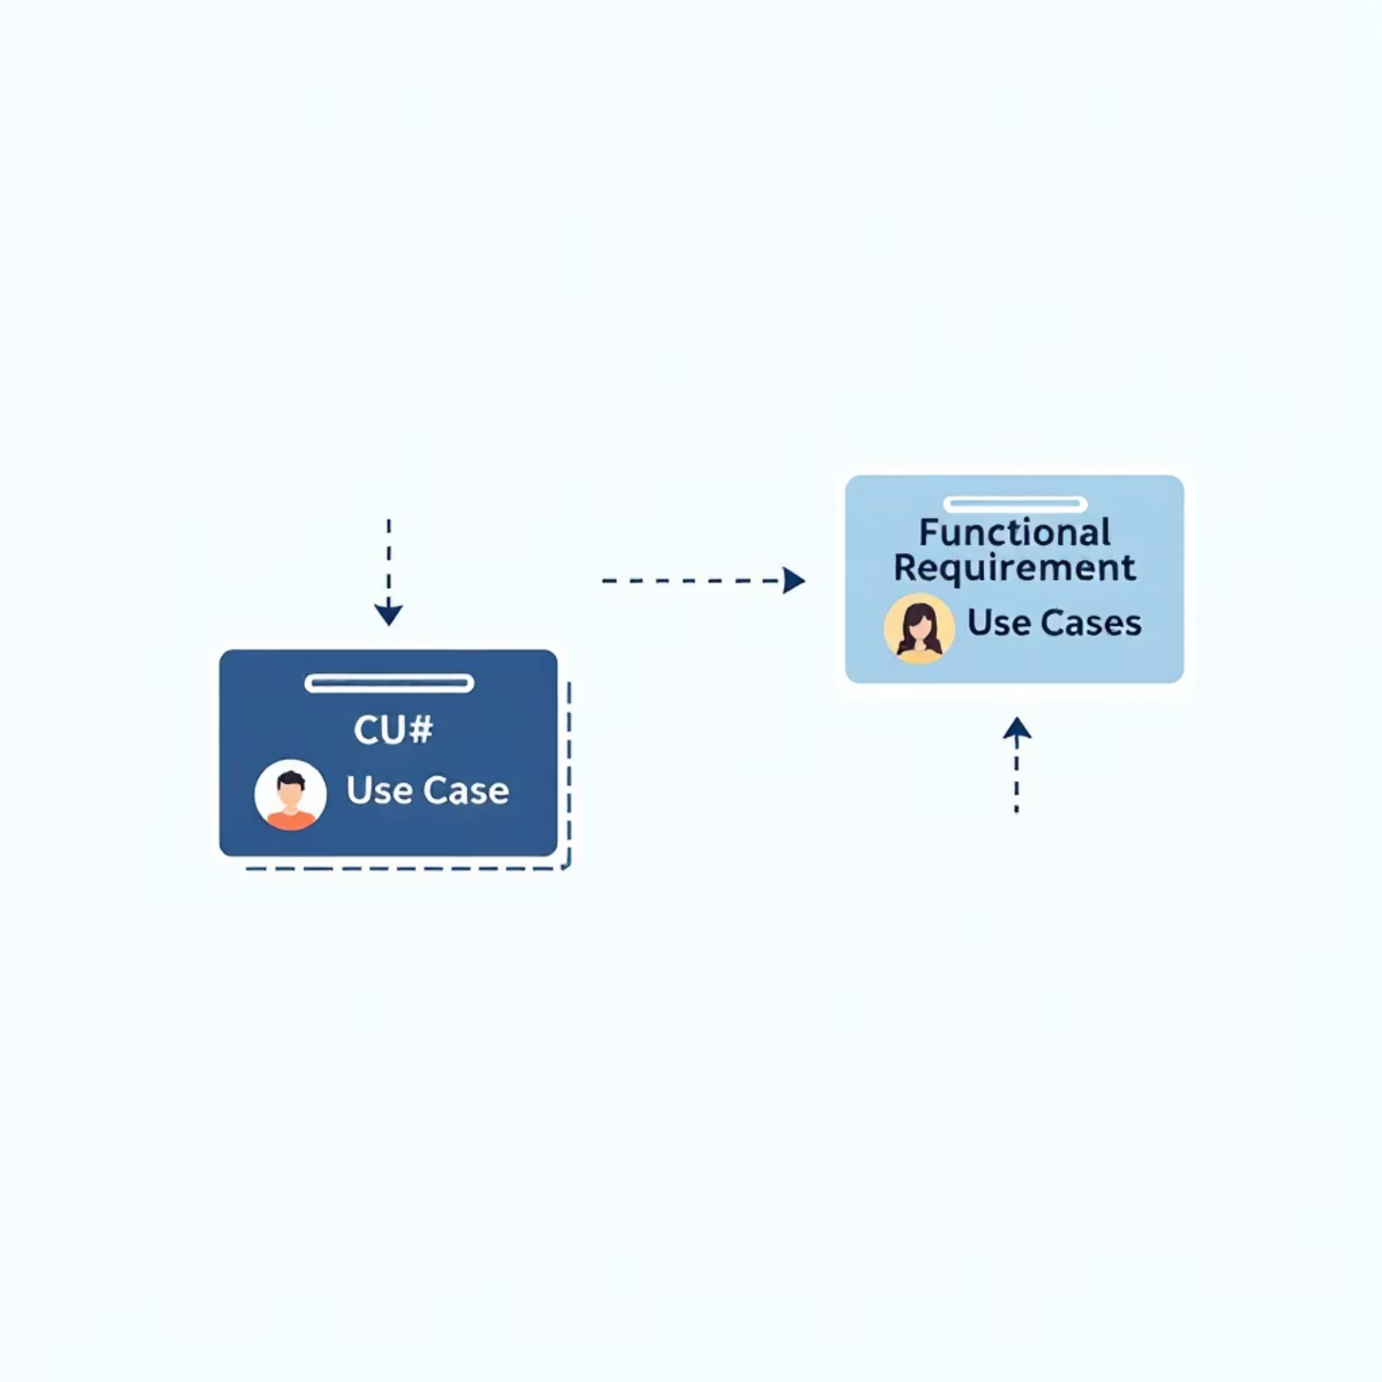
De Requisito a Acción
Relación entre Requisitos Funcionales y Casos de Uso
La correcta definición de los requisitos funcionales (RF#) es el cimiento para un desarrollo de software exitoso. Los casos de uso actúan como un puente directo, traduciendo estos requisitos en acciones concretas del sistema.
Cada requisito funcional, como RF1 "El sistema debe permitir el registro de nuevos usuarios", se mapea a uno o varios casos de uso, por ejemplo, CU1 "Registrar usuario".
Esta trazabilidad asegura que cada funcionalidad requerida esté cubierta y facilita la validación del sistema al final del ciclo de desarrollo.
Permite verificar que el sistema final cumple con todas las expectativas del cliente y los objetivos del negocio.

Slide 6
Anatomía de un Caso de Uso
Partes Clave de un Caso de Uso (Texto)
1
Identificador y Nombre
Un código único (CU#) y un nombre descriptivo, claro y conciso que indica la acción del sistema.
2
Actores
Define quién o qué interactúa con el caso de uso para iniciarlo o participar en él.
3
Precondiciones
Condiciones que deben cumplirse antes de que el caso de uso pueda ser iniciado.
Flujo Principal
4
Una secuencia detallada de pasos que describe la interacción normal entre el actor y el sistema para alcanzar el objetivo.
Flujos Alternativos
5
Variaciones del flujo principal que manejan excepciones, errores o caminos alternativos dentro del caso de uso.
Postcondiciones
6
Las condiciones del sistema y del entorno después de que el caso de uso ha finalizado exitosamente.

Slide 7

Un Ejemplo Ilustrativo
Ejemplo Visual: Diagrama Simplificado de Clínica Veterinaria
Este diagrama simplificado muestra cómo los diferentes actores de una clínica veterinaria interactúan con el sistema para realizar tareas específicas. Observa cómo el límite del sistema encierra todas las funcionalidades:
Actores: Auxiliar, Veterinario, Cliente.
Casos de uso: CU1 "Registrar cliente", CU2 "Registrar mascota", CU3 "Realizar consulta".
Las líneas conectan a los actores con los casos de uso con los que interactúan.

Slide 8


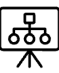

Más Allá del Diseño
Aplicaciones Prácticas de Casos de Uso
Definición de Funcionalidades
Comunicación Eficaz
Base para el desarrollo de software y la creación de planes de prueba, asegurando que todas las funcionalidades estén cubiertas.
Sirven como un lenguaje común entre equipos técnicos, stakeholders y usuarios finales, evitando malentendidos.
Gestión de Proyectos
Identificación de Necesidades
Ayudan en la planificación del alcance, estimación de esfuerzos y seguimiento del progreso del proyecto.
Facilitan la comprensión de las necesidades y expectativas de los usuarios, centrándose en el valor que el sistema debe entregar.

Slide 9
Consejos para el Éxito
Buenas Prácticas en Diagramas de Casos de Uso
1
Nomenclatura Consistente
2
Nombres Descriptivos
Utiliza la nomenclatura RF# y CU# de forma rigurosa para mantener la trazabilidad y claridad en la documentación.
Los nombres de los casos de uso deben ser verbos en infinitivo que describan claramente la acción, como "Registrar cliente" o "Procesar pedido".
3
Claridad Visual
4
Documentación Detallada
Mantén tus diagramas limpios, organizados y fáciles de leer. Evita el exceso de detalle en el diagrama para no saturarlo.
Cada caso de uso debe estar acompañado de una descripción textual detallada de sus flujos principales, alternativos y excepciones, para una comprensión completa.

Slide 10
El Puente hacia el Éxito
Conclusión: Casos de Uso como Puente entre Requisitos y Desarrollo
Los casos de uso son una herramienta indispensable para transformar requisitos complejos en soluciones de software claras y funcionales.
Facilitan la comprensión: Permiten a todos los interesados entender la interacción del usuario con el sistema.
Visualizan interacciones clave: Los diagramas ofrecen una vista de alto nivel del sistema y sus funcionalidades principales.
Herramientas esenciales: Son cruciales para el análisis, diseño, desarrollo y pruebas de cualquier proyecto de software.
¡Empieza a mapear tus RF# en CU# y crea tus diagramas hoy para un desarrollo más eficiente!

